Slide 1

《概率论与数理统计》
参数估计
参数的点估计 —— 矩估计，最大似然估计
估计量的优良性 —— 无偏性，有效性，相合性
参数的区间估计 —— 正态总体的参数区间估计

Slide 2





参数的点估计
参数估计的概念
实际问题中，我们常常遇到已知随机变量分布，但是不知道分布中的参数如何的情况。
一台车床加工某零件的公差为随机变量$X$，$X$应当服从正态分布，但其参数$μ,σ^{2}$我们难以推测或直接测量。
某种类的元器件的寿命为随机变量$Y$，$Y$应当服从指数分布，但其参数$λ$我们难以推测或直接测量。
为了估计出未知参数$θ$的大致取值，可以从总体中抽取样本，构造样本的一个统计量，使其能够合理估计总体中的参数。
* 参数$θ$的估计量 仍然是 从样本中来的，是一个统计量。也就是说，估计量仍然是随机变量。样本观测值不同时，估计量会改变。
$$\left\{\begin{aligned}总体 与 样本统计量 间的关系式1 \\ 总体 与 样本统计量 间的关系式2 \\ …… \\ 总体 与 样本统计量 间的关系式n\end{aligned}\right.$$
总体中有$n$个未知数
解$n$元方程组，得$\left\{\begin{aligned}θ_{1}=… \\ θ_{2}=… \\ …… \\ θ_{n}=…\end{aligned}\right.$
样本统计量均为已知
估计总体中的$n$个未知参数$θ_{1},θ_{2},…θ_{n}$

Slide 3



参数的点估计
矩估计法
样本的统计量 与 总体 之间有着什么样的关系呢？（请注意是 统计量，而非 统计量的数字特征，总体未知时 统计量的数字特征是无法确切得知的）
上一章中 我们学习的 样本矩（$k$阶原点矩$A_{k}$，$k$阶中心距$B_{k}$），在$n→∞$时 依概率收敛于 总体矩。
因为 样本矩 是已知的（只要有一次观测值，就能得到一个样本矩的值），且 总体矩 是包含了$θ_{1},θ_{2},…θ_{n}$的未知量，
故 用样本矩近似与总体矩相等，从而解出 各个未知参数，是一种可行的估计方法。
称这种方法为 参数的 矩估计法，得到的估计量 为 矩估计量，当样本有观测值时得到的估计值为 矩估计值。
计算总体$X$的
期望$E(X)$(一阶原点矩)（含未知参数）
方差$D(X)$(二阶中心矩)（含未知参数）
计算样本$(X_{1},X_{2},…,X_{n})$的
样本均值$\overline{X}$(一阶原点矩)（统计量）
样本方差$S_{n}^{2}$(二阶中心矩)（统计量）
令样本矩等于总体矩
解方程得到参数
*未知参数多于两个，或者低阶的矩中不含未知参数，则要计算更高阶的矩
*不限制是原点矩还是中心距，因此二阶原点矩$E(X^{2})$也可能有用
若只有样本，则估计量是统计量
若样本有观测值，则估计量是常值
参数的矩估计

Slide 4
参数的点估计
矩估计量的求解
对任何总体$X$，其期望$μ$的矩估计量 都是 样本均值$\overline{X}$，方差$σ^{2}$的矩估计量 都是 样本方差$S_{n}^{2}$。
例1.1：设$(X_{1},X_{2},…,X_{n})$是总体$X\sim P(λ)$的一个样本，$\hat{λ}$为$λ$的矩估计量，则$D\left(\hat{λ}\right)=$________.
解：因$λ$为总体$X$的均值，故$\hat{λ}=\overline{X}$. 则$D\left(\hat{λ}\right)=D\left(\overline{X}\right)=\frac{1}{n}σ^{2}=\frac{1}{n}λ$.
例1.2：设$(X_{1},X_{2},…,X_{n})$是总体$X$的一个样本，$X$的分布律为$P\left\{X=k\right\}=(1−p)^{k−1}(k=1,2,…)$，则$p$的矩估计量为____。
解：显然$X$服从几何分布，$1/p$为总体$X$的均值，故$1/\hat{p}=\overline{X}$. 则$\hat{p}=1/\overline{X}$.
例1.3：设$(X_{1},X_{2},…,X_{n})$是总体$X\sim U(θ,θ+1)(θ>0)$的一个样本，则$θ$的矩估计量为____。
解：因总体$X$的期望为$\frac{θ+θ+1}{2}=θ+\frac{1}{2}$，则$\hat{θ}+\frac{1}{2}=\overline{X}$，则$\hat{θ}=\overline{X}−\frac{1}{2}$.

Slide 5
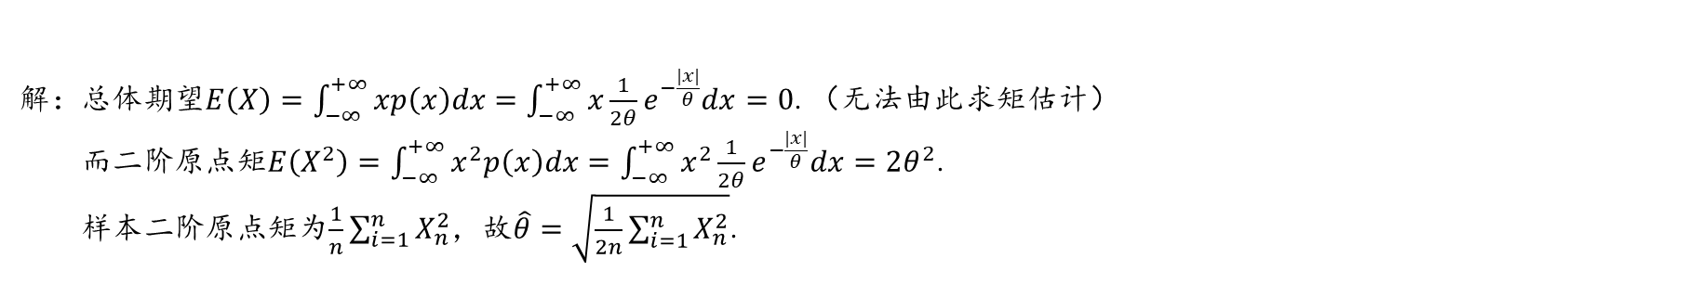
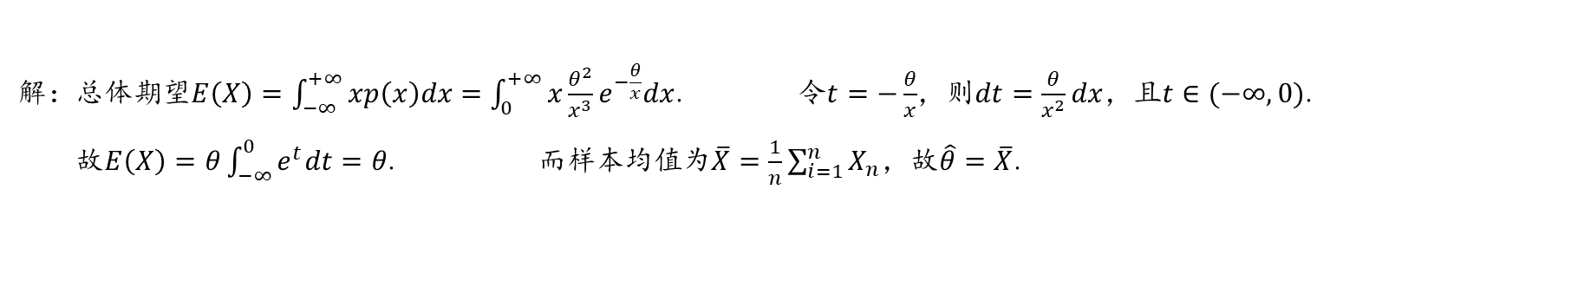
参数的点估计
矩估计量的求解
例1.4：设$(X_{1},X_{2},…,X_{n})$是总体$X$的一个样本，$X$的密度函数为$p\left(x\right)=\left\{\begin{aligned}\frac{θ^{2}}{x^{3}}e^{−\frac{θ}{x}},x>0 \\ 0,其它\end{aligned}\right.$，$θ$未知，求$θ$的矩估计量。
解：总体期望$E\left(X\right)=\int_{−∞}^{+∞}{xp\left(x\right)dx}=\int_{0}^{+∞}{x\frac{θ^{2}}{x^{3}}e^{−\frac{θ}{x}}dx}$. 令$t=−\frac{θ}{x}$，则$dt=\frac{θ}{x^{2}}dx$，且$t∈(−∞,0)$.
故$E\left(X\right)=θ\int_{−∞}^{0}{e^{t}dt}=θ$. 而样本均值为$\overline{X}=\frac{1}{n}\sum_{i=1}^{n}{X_{n}}$，故$\hat{θ}=\overline{X}$.
例1.5：设$(X_{1},X_{2},…,X_{n})$是总体$X$的一个样本，$X$的密度函数为$p\left(x\right)=\frac{1}{2θ}e^{−\frac{|x|}{θ}}$，$θ>0$未知，求$θ$的矩估计量。
解：总体期望$E\left(X\right)=\int_{−∞}^{+∞}{xp\left(x\right)dx}=\int_{−∞}^{+∞}{x\frac{1}{2θ}e^{−\frac{|x|}{θ}}dx}=0$.（无法由此求矩估计）
而二阶原点矩$E\left(X^{2}\right)=\int_{−∞}^{+∞}{x^{2}p\left(x\right)dx}=\int_{−∞}^{+∞}{x^{2}\frac{1}{2θ}e^{−\frac{|x|}{θ}}dx}=2θ^{2}$.
样本二阶原点矩为$\frac{1}{n}\sum_{i=1}^{n}{X_{n}^{2}}$，故$\hat{θ}=\sqrt{\frac{1}{2n}\sum_{i=1}^{n}{X_{n}^{2}}}$.

Slide 6


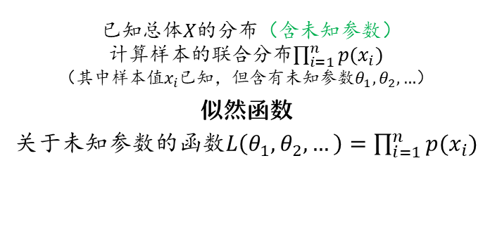
参数的点估计
最大似然估计法
样本的统计量 与 总体 之间有着什么样的关系呢？（请注意是 统计量，而非 统计量的数字特征，总体未知时 统计量的数字特征是无法确切得知的）
上一章中 我们已经知道样本是一个$n$维随机变量，样本的观测值 实际上就是 这个$n$维随机变量 取到了某组值。
既然是 随机变量的取值，那么自然有 取到此值的概率，这概率可以由 样本的联合分布（含有未知参数） 来计算。
当样本能够取得这组观测值时，我们直观认为，样本的联合分布 应当 最有利于这组观测值出现，即取得它的概率最大。
称这种方法为 参数的 最大似然估计法，得到的估计值为 最大似然估计值，将观测值替换为样本 得到 最大似然估计量。
已知总体$X$的分布（含未知参数）
计算样本的联合分布$\prod_{i=1}^{n}{p(x_{i})}$
（其中样本值$x_{i}$已知，但含有未知参数$θ_{1},θ_{2},…$）
似然函数
关于未知参数的函数$L\left(θ_{1},θ_{2},…\right)=\prod_{i=1}^{n}{p(x_{i})}$
为使样本取得这组样本观测值的概率最大
似然函数（即样本的联合分布）应取最大值
此时似然函数的对数关于各未知数的偏导数为0
似然方程 $\frac{∂\ln{L}}{∂θ_{i}}=0$
（由于似然函数是连乘形式，取对数是更容易计算的）
求解似然方程
得到参数的估计值
将样本值用样本替换
得到参数的估计量
参数的最大似然估计

Slide 7

参数的点估计
最大似然估计量的求解
对 几何分布、二项分布、泊松分布、指数分布，期望$E(X)$的最大似然估计量 为 样本均值$\overline{X}$
对 正态分布，期望$μ$、方差$σ^{2}$的最大似然估计量 为 样本均值$\overline{X}$、样本方差$S_{n}^{2}$
对 均匀分布，下限$θ_{1}$的最大似然估计量 为 最小次序统计量$X_{(1)}$，上限$θ_{2}$的最大似然估计量 为 最大次序统计量$X_{(n)}$
例2.1：设$(1.2,0.3,2.8,3.5,4.9,0.5,1.8)$是总体$X\sim U(θ_{1},θ_{2})$的一个样本，则$θ_{1}$的最大似然估计为___， $θ_{2}$的最大似然估计为___。
解：样本的最小值为0.3，最大值为4.9，故$θ_{1}$的最大似然估计为0.3， $θ_{2}$的最大似然估计为4.9。
例2.2：设$(X_{1},X_{2},…,X_{n})$是总体$X\sim B(n,p)$的一个样本，则$p$的最大似然估计量为____。
解：因总体期望为$np$，故$np$的最大似然估计量为$\overline{X}$，则$p$的最大似然估计量为$\frac{\overline{X}}{n}$.

Slide 8

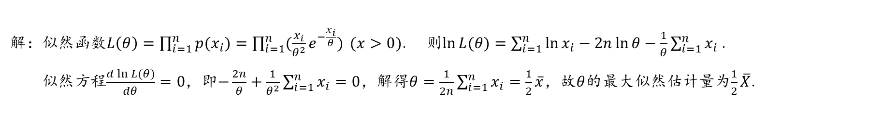
参数的点估计
最大似然估计量的求解
例2.3：设$(X_{1},X_{2},…,X_{n})$是总体$X$的一个样本，$X$的密度函数为$p\left(x\right)=\left\{\begin{aligned}\frac{x}{θ^{2}}e^{−\frac{x}{θ}},x>0 \\ 0,其它\end{aligned}\right.$，$θ$未知，求$θ$的最大似然估计量。
解：似然函数$L\left(θ\right)=\prod_{i=1}^{n}{p(x_{i})}=\prod_{i=1}^{n}{(\frac{x_{i}}{θ^{2}}e^{−\frac{x_{i}}{θ}})} (x>0)$. 则$\ln{L(θ)}=\sum_{i=1}^{n}{\ln{x_{i}}}−2n\ln{θ}−\frac{1}{θ}\sum_{i=1}^{n}{x_{i}}$.
似然方程$\frac{d\ln{L(θ)}}{dθ}=0$，即$−\frac{2n}{θ}+\frac{1}{θ^{2}}\sum_{i=1}^{n}{x_{i}}=0$，解得$θ=\frac{1}{2n}\sum_{i=1}^{n}{x_{i}}=\frac{1}{2}\overline{x}$，故$θ$的最大似然估计量为$\frac{1}{2}\overline{X}$.
例2.4：设$(X_{1},X_{2},…,X_{n})$是总体$X$的一个样本，$X$的密度函数为$p\left(x\right)=\left\{\begin{aligned}\frac{1}{θ−2},2≤x≤θ \\ 0,其它\end{aligned}\right.$，$θ$未知，求$θ$的最大似然估计量。
解：似然函数$L\left(θ\right)=\prod_{i=1}^{n}{p(x_{i})}=\prod_{i=1}^{n}{\frac{1}{θ−2}}={\left(\frac{1}{θ−2}\right)}^{n} (2≤x_{i}≤θ,i=1,2,…)$.
这是关于$θ$的严格单调减函数，又$2≤x_{i}≤θ$，则$θ≥x_{i}$，故当$θ$取得其小值即$x_{(n)}$时，似然函数$L\left(θ\right)$取得最大值。
故$θ$的最大似然估计量为$X_{(n)}$.

Slide 9
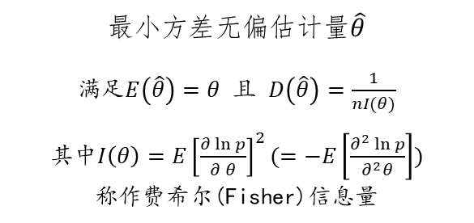
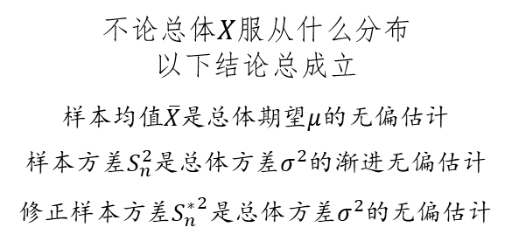



估计量的优良性
无偏性、有效性、相合性
使用不同的估计方法，未知参数$θ$的估计量$\hat{θ}$可能是不同的。如何评价估计量孰优孰劣呢？
我们引入 无偏性、有效性、相合性 三种标准来判断。* 请牢记，估计量也是个随机变量，样本的观测值不同，估计量的取值就不同。
无偏性
有效性
相合性
无偏估计量的期望等于参数本身
估计量的方差越小越有效
样本容量很大时估计量收敛于参数
$$E\left(\hat{θ}\right)=θ$$
$$D\left({\hat{θ}}_{1}\right)<D\left({\hat{θ}}_{2}\right)$$
$$\hat{θ}\underset{→}{P}θ ⇒ E\left(\hat{θ}\right)→θ,D\left(\hat{θ}\right)→0$$
不论总体$X$服从什么分布
以下结论总成立
样本均值$\overline{X}$是总体期望$μ$的无偏估计
样本方差$S_{n}^{2}$是总体方差$σ^{2}$的渐进无偏估计
修正样本方差${S_{n}^{∗}}^{2}$是总体方差$σ^{2}$的无偏估计
最小方差无偏估计量$\hat{θ}$
满足$E\left(\hat{θ}\right)=θ$ 且 $D\left(\hat{θ}\right)=\frac{1}{nI(θ)}$
其中$I\left(θ\right)=E{\left[\frac{∂\ln{p}}{∂ θ}\right]}^{2}(=−E\left[\frac{∂^{2}\ln{p}}{∂^{2}θ}\right])$
称作费希尔(Fisher)信息量
矩估计量一般是相合估计
*最大似然估计量唯一时一般也是相合估计
由于相合性只有在样本容量很大时
才显现其优越性
而增大样本容量实际上是较难做到的
因此我们较少考虑相合性的条件
（但相合性是估计量应当满足的基本要求）
一般来说，样本均值$\overline{X}$是总体期望$μ$的 最小方差无偏估计

Slide 10
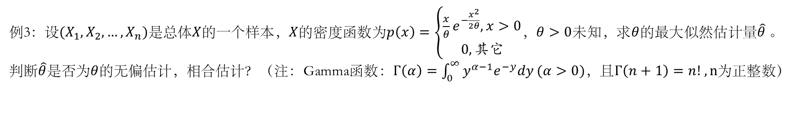
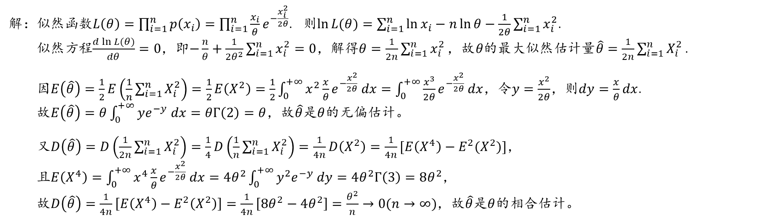
估计量的优良性
无偏性、有效性、相合性的检验
例3：设$(X_{1},X_{2},…,X_{n})$是总体$X$的一个样本，$X$的密度函数为$p\left(x\right)=\left\{\begin{aligned}\frac{x}{θ}e^{−\frac{x^{2}}{2θ}},x>0 \\ 0,其它\end{aligned}\right.$，$θ>0$未知，求$θ$的最大似然估计量$\hat{θ}$。
判断$\hat{θ}$是否为$θ$的无偏估计，相合估计？（注：Gamma函数：$Γ\left(α\right)=\int_{0}^{∞}{y^{α−1}e^{−y}dy}(α>0)$，且$Γ\left(n+1\right)=n! ,n$为正整数）
解：似然函数$L\left(θ\right)=\prod_{i=1}^{n}{p\left(x_{i}\right)}=\prod_{i=1}^{n}{\frac{x_{i}}{θ}e^{−\frac{x_{i}^{2}}{2θ}}}$. 则$\ln{L(θ)}=\sum_{i=1}^{n}{\ln{x_{i}}}−n\ln{θ}−\frac{1}{2θ}\sum_{i=1}^{n}{x_{i}^{2}}$.
似然方程$\frac{d\ln{L(θ)}}{dθ}=0$，即$−\frac{n}{θ}+\frac{1}{2θ^{2}}\sum_{i=1}^{n}{x_{i}^{2}}=0$，解得$θ=\frac{1}{2n}\sum_{i=1}^{n}{x_{i}^{2}}\text{，故}θ\text{的最大似然估计量}\hat{θ}=\frac{1}{2n}\sum_{i=1}^{n}{X_{i}^{2}}\text{.}$
因$E\left(\hat{θ}\right)=\frac{1}{2}E\left(\frac{1}{n}\sum_{i=1}^{n}{X_{i}^{2}}\right)=\frac{1}{2}E\left(X^{2}\right)=\frac{1}{2}\int_{0}^{+∞}{x^{2}\frac{x}{θ}e^{−\frac{x^{2}}{2θ}} dx}=\int_{0}^{+∞}{\frac{x^{3}}{2θ}e^{−\frac{x^{2}}{2θ}} dx}$，令$y=\frac{x^{2}}{2θ}$，则$dy=\frac{x}{θ}dx$.
故$E\left(\hat{θ}\right)=θ\int_{0}^{+∞}{ye^{−y} dx}=θΓ\left(2\right)=θ$，故$\hat{θ}$是$θ$的无偏估计。
又$D\left(\hat{θ}\right)=D\left(\frac{1}{2n}\sum_{i=1}^{n}{X_{i}^{2}}\right)=\frac{1}{4}D\left(\frac{1}{n}\sum_{i=1}^{n}{X_{i}^{2}}\right)=\frac{1}{4n}D\left(X^{2}\right)=\frac{1}{4n}[E\left(X^{4}\right)−E^{2}(X^{2})]$，
且$E\left(X^{4}\right)=\int_{0}^{+∞}{x^{4}\frac{x}{θ}e^{−\frac{x^{2}}{2θ}} dx}=4θ^{2}\int_{0}^{+∞}{y^{2}e^{−y} dy}=4θ^{2}Γ\left(3\right)=8θ^{2}$，
故$D\left(\hat{θ}\right)=\frac{1}{4n}\left[E\left(X^{4}\right)−E^{2}\left(X^{2}\right)\right]=\frac{1}{4n}\left[8θ^{2}−4θ^{2}\right]=\frac{θ^{2}}{n}→0(n→∞)$，故$\hat{θ}$是$θ$的相合估计。

Slide 11







参数的区间估计
区间估计的概念
参数的点估计 可以根据一个样本 给出对应的参数估计值，但由于抽样的随机性，我们无法得知这估计值的误差。
因此，我们尝试给出一个 参数可能的取值区间，作为参数的一种估计。这称为 参数的区间估计。
当然，参数的真实值也有可能不落在我们所估计的区间内，称其 落在估计区间的概率 为 置信度。
参数的区间估计
若总体中含有一个未知参数$θ$，存在两个统计量${\hat{θ}}_{1},{\hat{θ}}_{2}$，使得$P\left\{{\hat{θ}}_{1}<θ<{\hat{θ}}_{2}\right\}=1−α$，
则称随机区间$({\hat{θ}}_{1},{\hat{θ}}_{2})$为参数$θ$的置信度为$1−α$的区间估计；${\hat{θ}}_{1},{\hat{θ}}_{2}$分别称为置信下限、置信上限。
构造一个关于样本的含$θ$的函数$W$
但其分布中不能含有未知参数
取$W$的分布对应的上$1−\frac{α}{2}$分位点、上$\frac{α}{2}$分位点
则满足$P\left\{x_{1−α/2}<W<x_{α/2}\right\}=1−α$
不等式中仅有唯一参数$θ$
解其取值范围得到置信区间
构造依据见上一章“抽样分布”
例如构造了一个$W\sim N(0,1)$
当$W$分布已知时，其分位点确定，
而$P\left\{W<x_{α/2}\right\}=1−\frac{α}{2}$， $\left\{W<x_{1−α/2}\right\}=1−(1−\frac{α}{2})$
由样本构造的$W$，得到的$θ$为统计量
代入观测值以后，得到的$θ$为常数
参数的区间估计 (置信度$1−α$)

Slide 12
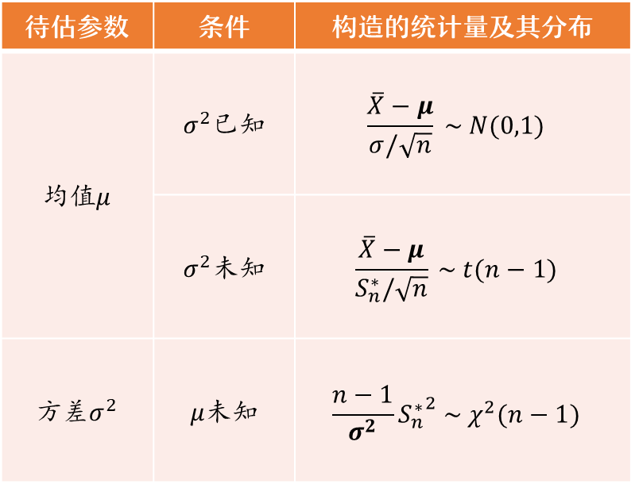


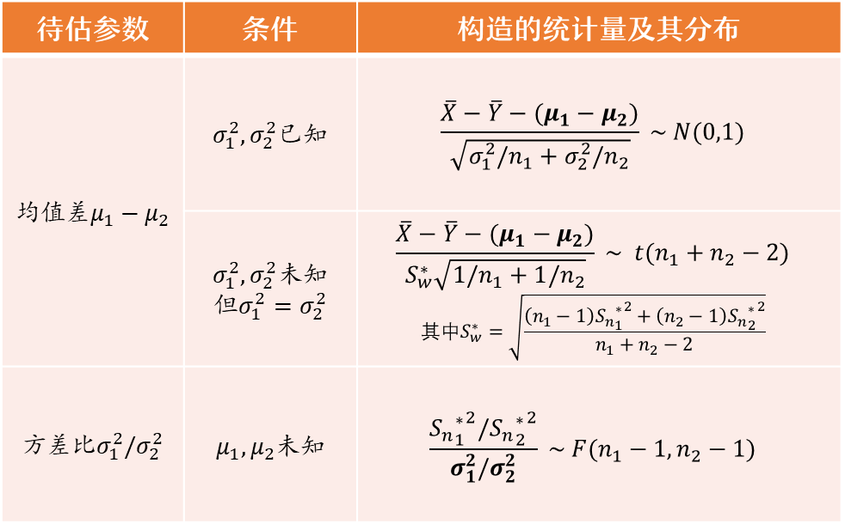
参数的区间估计
正态总体区间估计的方法
针对 来自正态总体的样本，可以按照下表 直接得到参数的区间估计量：
$$X\sim N(μ,σ^{2})$$
$X\sim N\left(μ_{1},σ_{1}^{2}\right),Y\sim N\left(μ_{2},σ_{2}^{2}\right)$且相互独立
待估参数 | 条件 | 构造的统计量及其分布
均值$μ$ | $σ^{2}$已知 | $$\frac{\overline{X}−μ}{σ/\sqrt{n}} \sim N(0,1)$$
 | $σ^{2}$未知 | $$\frac{\overline{X}−μ}{S_{n}^{∗}/\sqrt{n}} \sim t(n−1)$$
方差$σ^{2}$ | $μ$未知 | $$\frac{n−1}{σ^{2}}{S_{n}^{∗}}^{2} \sim χ^{2}(n−1)$$
待估参数 | 条件 | 构造的统计量及其分布
均值差$μ_{1}−μ_{2}$ | $σ_{1}^{2},σ_{2}^{2}$已知 | $$\frac{\overline{X}−\overline{Y}−(μ_{1}−μ_{2})}{\sqrt{σ_{1}^{2}/n_{1}+σ_{2}^{2}/n_{2}}} \sim N(0,1)$$
 | $σ_{1}^{2},σ_{2}^{2}$未知 但$σ_{1}^{2}=σ_{2}^{2}$ | $$\frac{\overline{X}−\overline{Y}−(μ_{1}−μ_{2})}{S_{w}^{∗}\sqrt{1/n_{1}+1/n_{2}}} \sim t(n_{1}+n_{2}−2)$$ $$其中S_{w}^{∗}=\sqrt{\frac{\left(n_{1}−1\right){{S_{n}}_{1}^{∗}}^{2}+\left(n_{2}−1\right){{S_{n}}_{2}^{∗}}^{2}}{n_{1}+n_{2}−2}}$$
方差比$σ_{1}^{2}/σ_{2}^{2}$ | $μ_{1},μ_{2}$未知 | $$\frac{{{S_{n}}_{1}^{∗}}^{2}/{{S_{n}}_{2}^{∗}}^{2}}{σ_{1}^{2}/σ_{2}^{2}} \sim F(n_{1}−1,n_{2}−1)$$

Slide 13

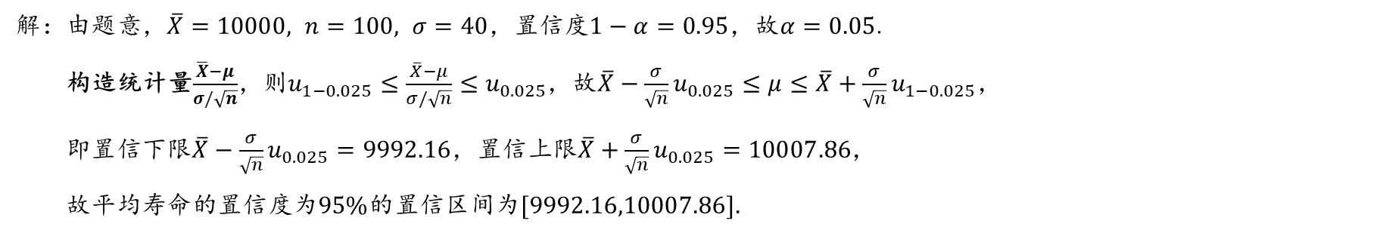
参数的区间估计
均值$μ$的估计方法（$σ^{2}$已知）
例4.1：从大批彩色显像管中选取100只，测试得知其平均寿命为$10000$小时。可以认为显像管的寿命服从正态分布，且已知
标准差$σ=40$小时。求这批显像管的平均寿命$\overline{x}$的置信度为$95\%$的置信区间。（已知$u_{0.025}=1.96$）
解：由题意，$\overline{X}=10000, n=100, σ=40$，置信度$1−α=0.95$，故$α=0.05$.
构造统计量$\frac{\overline{X}−μ}{σ/\sqrt{n}}$，则$u_{1−0.025}≤\frac{\overline{X}−μ}{σ/\sqrt{n}}≤u_{0.025}$，故$\overline{X}−\frac{σ}{\sqrt{n}}u_{0.025}≤μ≤\overline{X}+\frac{σ}{\sqrt{n}}u_{1−0.025}$，
即置信下限$\overline{X}−\frac{σ}{\sqrt{n}}u_{0.025}=9992.16$，置信上限$\overline{X}+\frac{σ}{\sqrt{n}}u_{0.025}=10007.86$，
故平均寿命的置信度为$95\%$的置信区间为$[9992.16,10007.86].$

Slide 14
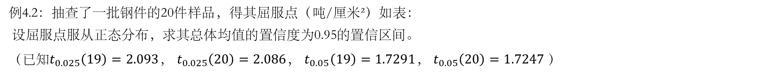

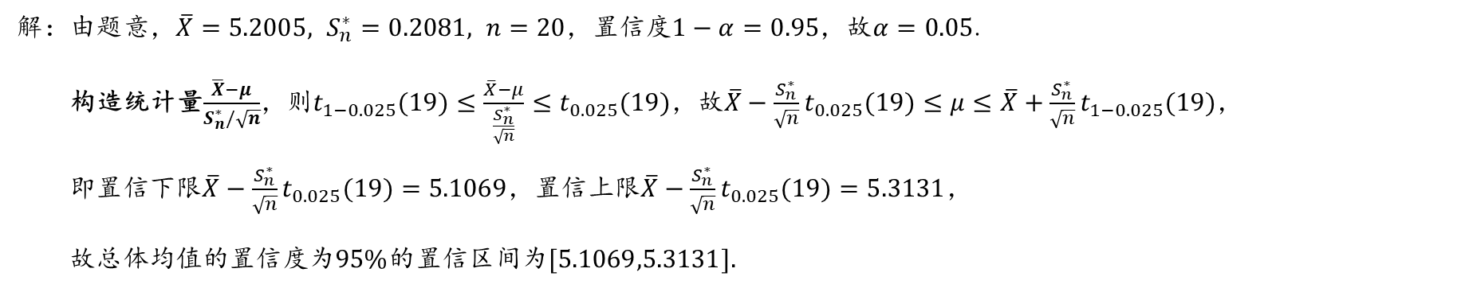
参数的区间估计
均值$μ$的估计方法（$σ^{2}$未知）
4.99 | 5.11 | 5.20 | 5.20 | 5.11 | 5.00 | 5.61 | 4.88 | 5.27 | 5.38
5.46 | 5.27 | 5.23 | 4.96 | 5.35 | 5.15 | 5.35 | 4.77 | 5.38 | 5.34
例4.2：抽查了一批钢件的20件样品，得其屈服点（吨/厘米²）如表：
设屈服点服从正态分布，求其总体均值的置信度为0.95的置信区间。
（已知$t_{0.025}\left(19\right)=2.093$， $t_{0.025}\left(20\right)=2.086$， $t_{0.05}\left(19\right)=1.7291$， $t_{0.05}\left(20\right)=1.7247$）
解：由题意，$\overline{X}=5.2005, S_{n}^{∗}=0.2081, n=20$，置信度$1−α=0.95$，故$α=0.05$.
构造统计量$\frac{\overline{X}−μ}{S_{n}^{∗}/\sqrt{n}}$，则$t_{1−0.025}(19)≤\frac{\overline{X}−μ}{\frac{S_{n}^{∗}}{\sqrt{n}}}≤t_{0.025}(19)$，故$\overline{X}−\frac{S_{n}^{∗}}{\sqrt{n}}t_{0.025}(19)≤μ≤\overline{X}+\frac{S_{n}^{∗}}{\sqrt{n}}t_{1−0.025}(19)$，
即置信下限$\overline{X}−\frac{S_{n}^{∗}}{\sqrt{n}}t_{0.025}(19)=5.1069$，置信上限$\overline{X}−\frac{S_{n}^{∗}}{\sqrt{n}}t_{0.025}(19)=5.3131$，
故总体均值的置信度为$95\%$的置信区间为$[5.1069,5.3131].$

Slide 15
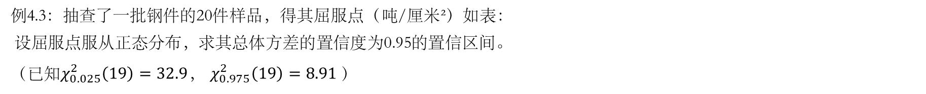

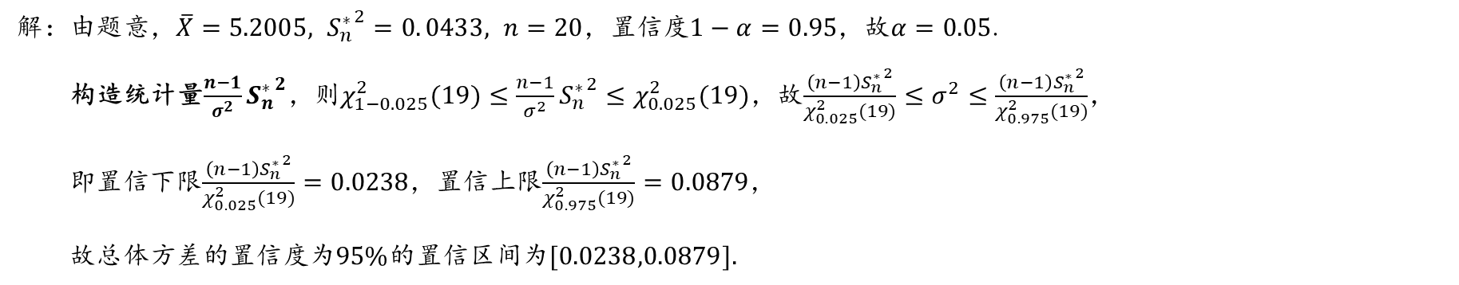
参数的区间估计
方差$σ^{2}$的估计方法
4.99 | 5.11 | 5.20 | 5.20 | 5.11 | 5.00 | 5.61 | 4.88 | 5.27 | 5.38
5.46 | 5.27 | 5.23 | 4.96 | 5.35 | 5.15 | 5.35 | 4.77 | 5.38 | 5.34
例4.3：抽查了一批钢件的20件样品，得其屈服点（吨/厘米²）如表：
设屈服点服从正态分布，求其总体方差的置信度为0.95的置信区间。
（已知$χ_{0.025}^{2}\left(19\right)=32.9$， $χ_{0.975}^{2}\left(19\right)=8.91$）
解：由题意，$\overline{X}=5.2005, {S_{n}^{∗}}^{2}=0. 0433, n=20$，置信度$1−α=0.95$，故$α=0.05$.
构造统计量$\frac{n−1}{σ^{2}}{S_{n}^{∗}}^{2}$，则$χ_{1−0.025}^{2}(19)≤\frac{n−1}{σ^{2}}{S_{n}^{∗}}^{2}≤χ_{0.025}^{2}(19)$，故$\frac{\left(n−1\right){S_{n}^{∗}}^{2}}{χ_{0.025}^{2}(19)}≤σ^{2}≤\frac{\left(n−1\right){S_{n}^{∗}}^{2}}{χ_{0.975}^{2}(19)}$，
即置信下限$\frac{\left(n−1\right){S_{n}^{∗}}^{2}}{χ_{0.025}^{2}(19)}=0.0238$，置信上限$\frac{\left(n−1\right){S_{n}^{∗}}^{2}}{χ_{0.975}^{2}(19)}=0.0879$，
故总体方差的置信度为$95\%$的置信区间为$[0.0238,0.0879].$

Slide 16


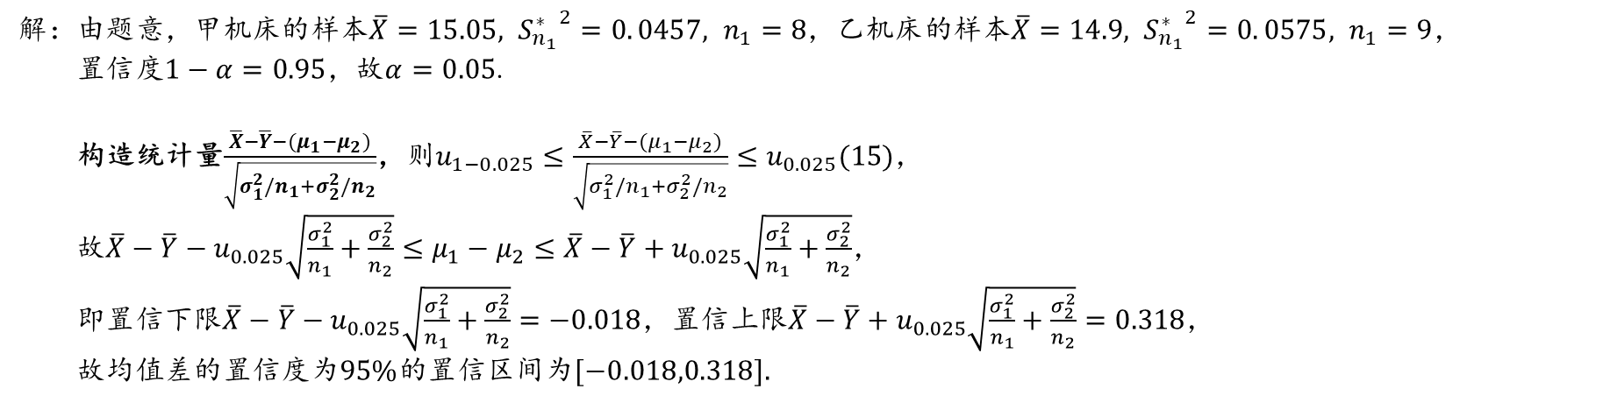
参数的区间估计
均值差$μ_{1}−μ_{2}$的估计方法（$σ_{1}^{2},σ_{2}^{2}$已知）
例4.5：两种机床生产同一型号的滚珠，从甲机床生产的滚珠中抽取8个，从乙机床生产的滚珠中抽取9个，测得其直径如表。
设直径均服从正态分布，且$σ_{1}=0.18,σ_{2}=0.24$，求$μ_{1}−μ_{2}$的置信度为$95\%$的
置信区间。（已知$u_{0.025}=1.96$）
甲 | 15.0 | 14.8 | 15.2 | 15.4 | 14.9 | 15.1 | 15.2 | 14.8 | (mm)
乙 | 15.2 | 15.0 | 14.8 | 15.1 | 14.6 | 14.8 | 15.1 | 14.5 | 15.0
解：由题意，甲机床的样本$\overline{X}=15.05, {S_{n_{1}}^{∗}}^{2}=0. 0457, n_{1}=8$，乙机床的样本$\overline{X}=14.9, {S_{n_{1}}^{∗}}^{2}=0. 0575, n_{1}=9$，
置信度$1−α=0.95$，故$α=0.05$.
构造统计量$\frac{\overline{X}−\overline{Y}−(μ_{1}−μ_{2})}{\sqrt{σ_{1}^{2}/n_{1}+σ_{2}^{2}/n_{2}}}$，则$u_{1−0.025}≤\frac{\overline{X}−\overline{Y}−(μ_{1}−μ_{2})}{\sqrt{σ_{1}^{2}/n_{1}+σ_{2}^{2}/n_{2}}}≤u_{0.025}(15)$，
故$\overline{X}−\overline{Y}−u_{0.025}\sqrt{\frac{σ_{1}^{2}}{n_{1}}+\frac{σ_{2}^{2}}{n_{2}}}≤μ_{1}−μ_{2}≤\overline{X}−\overline{Y}+u_{0.025}\sqrt{\frac{σ_{1}^{2}}{n_{1}}+\frac{σ_{2}^{2}}{n_{2}}}$，
即置信下限$\overline{X}−\overline{Y}−u_{0.025}\sqrt{\frac{σ_{1}^{2}}{n_{1}}+\frac{σ_{2}^{2}}{n_{2}}}=−0.018$，置信上限$\overline{X}−\overline{Y}+u_{0.025}\sqrt{\frac{σ_{1}^{2}}{n_{1}}+\frac{σ_{2}^{2}}{n_{2}}}=0.318$，
故均值差的置信度为$95\%$的置信区间为$[−0.018,0.318].$

Slide 17
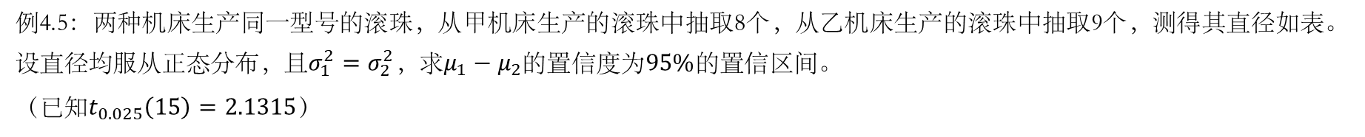
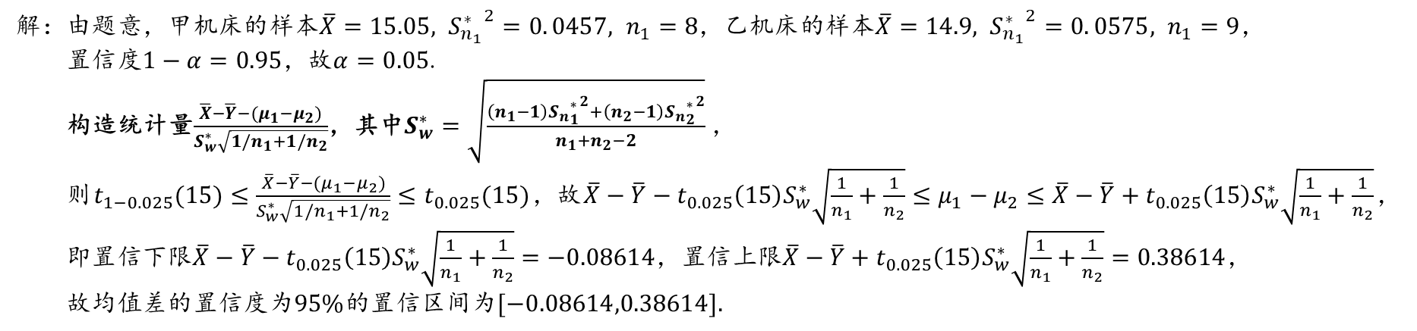
参数的区间估计
均值差$μ_{1}−μ_{2}$的估计方法（$σ_{1}^{2}=σ_{2}^{2}$但均未知）
例4.5：两种机床生产同一型号的滚珠，从甲机床生产的滚珠中抽取8个，从乙机床生产的滚珠中抽取9个，测得其直径如表。
设直径均服从正态分布，且$σ_{1}^{2}=σ_{2}^{2}$，求$μ_{1}−μ_{2}$的置信度为$95\%$的置信区间。
（已知$t_{0.025}\left(15\right)=2.1315$）
甲 | 15.0 | 14.8 | 15.2 | 15.4 | 14.9 | 15.1 | 15.2 | 14.8 | (mm)
乙 | 15.2 | 15.0 | 14.8 | 15.1 | 14.6 | 14.8 | 15.1 | 14.5 | 15.0
解：由题意，甲机床的样本$\overline{X}=15.05, {S_{n_{1}}^{∗}}^{2}=0. 0457, n_{1}=8$，乙机床的样本$\overline{X}=14.9, {S_{n_{1}}^{∗}}^{2}=0. 0575, n_{1}=9$，
置信度$1−α=0.95$，故$α=0.05$.
构造统计量$\frac{\overline{X}−\overline{Y}−(μ_{1}−μ_{2})}{S_{w}^{∗}\sqrt{1/n_{1}+1/n_{2}}}$，其中$S_{w}^{∗}=\sqrt{\frac{\left(n_{1}−1\right){{S_{n}}_{1}^{∗}}^{2}+\left(n_{2}−1\right){{S_{n}}_{2}^{∗}}^{2}}{n_{1}+n_{2}−2}}$，
则$t_{1−0.025}(15)≤\frac{\overline{X}−\overline{Y}−(μ_{1}−μ_{2})}{S_{w}^{∗}\sqrt{1/n_{1}+1/n_{2}}}≤t_{0.025}(15)$，故$\overline{X}−\overline{Y}−t_{0.025}\left(15\right)S_{w}^{∗}\sqrt{\frac{1}{n_{1}}+\frac{1}{n_{2}}}≤μ_{1}−μ_{2}≤\overline{X}−\overline{Y}+t_{0.025}\left(15\right)S_{w}^{∗}\sqrt{\frac{1}{n_{1}}+\frac{1}{n_{2}}}$，
即置信下限$\overline{X}−\overline{Y}−t_{0.025}\left(15\right)S_{w}^{∗}\sqrt{\frac{1}{n_{1}}+\frac{1}{n_{2}}}=−0.08614$，置信上限$\overline{X}−\overline{Y}+t_{0.025}\left(15\right)S_{w}^{∗}\sqrt{\frac{1}{n_{1}}+\frac{1}{n_{2}}}=0.38614$，
故均值差的置信度为$95\%$的置信区间为$[−0.08614,0.38614].$

Slide 18
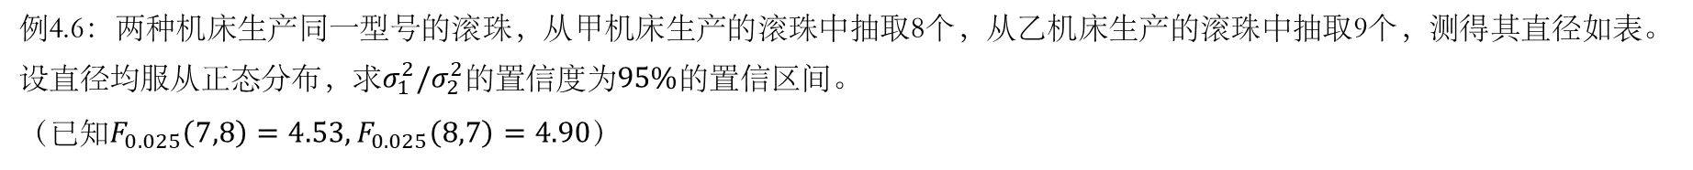

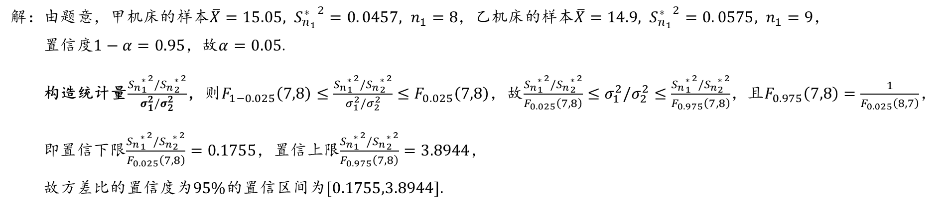
参数的区间估计
方差比$σ_{1}^{2}/σ_{2}^{2}$的估计方法
例4.6：两种机床生产同一型号的滚珠，从甲机床生产的滚珠中抽取8个，从乙机床生产的滚珠中抽取9个，测得其直径如表。
设直径均服从正态分布，求$σ_{1}^{2}/σ_{2}^{2}$的置信度为$95\%$的置信区间。
（已知$F_{0.025}\left(7,8\right)=4.53,F_{0.025}\left(8,7\right)=4.90$）
甲 | 15.0 | 14.8 | 15.2 | 15.4 | 14.9 | 15.1 | 15.2 | 14.8 | (mm)
乙 | 15.2 | 15.0 | 14.8 | 15.1 | 14.6 | 14.8 | 15.1 | 14.5 | 15.0
解：由题意，甲机床的样本$\overline{X}=15.05, {S_{n_{1}}^{∗}}^{2}=0. 0457, n_{1}=8$，乙机床的样本$\overline{X}=14.9, {S_{n_{1}}^{∗}}^{2}=0. 0575, n_{1}=9$，
置信度$1−α=0.95$，故$α=0.05$.
构造统计量$\frac{{{S_{n}}_{1}^{∗}}^{2}/{{S_{n}}_{2}^{∗}}^{2}}{σ_{1}^{2}/σ_{2}^{2}}$，则$F_{1−0.025}\left(7,8\right)≤\frac{{{S_{n}}_{1}^{∗}}^{2}/{{S_{n}}_{2}^{∗}}^{2}}{σ_{1}^{2}/σ_{2}^{2}}≤F_{0.025}\left(7,8\right)$，故$\frac{{{S_{n}}_{1}^{∗}}^{2}/{{S_{n}}_{2}^{∗}}^{2}}{F_{0.025}\left(7,8\right)}≤σ_{1}^{2}/σ_{2}^{2}≤\frac{{{S_{n}}_{1}^{∗}}^{2}/{{S_{n}}_{2}^{∗}}^{2}}{F_{0.975}\left(7,8\right)}$，且$F_{0.975}\left(7,8\right)=\frac{1}{F_{0.025}\left(8,7\right)}$，
即置信下限$\frac{{{S_{n}}_{1}^{∗}}^{2}/{{S_{n}}_{2}^{∗}}^{2}}{F_{0.025}\left(7,8\right)}=0.1755$，置信上限$\frac{{{S_{n}}_{1}^{∗}}^{2}/{{S_{n}}_{2}^{∗}}^{2}}{F_{0.975}\left(7,8\right)}=3.8944$，
故方差比的置信度为$95\%$的置信区间为$[0.1755,3.8944].$

Slide 19
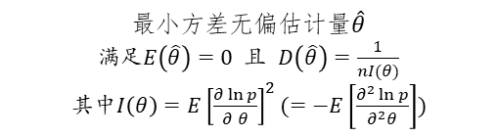
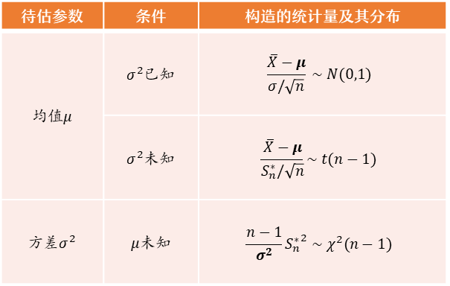

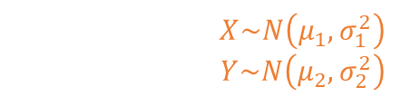

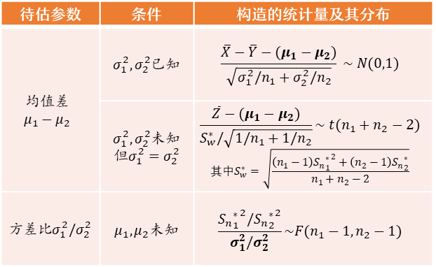
参数估计
参数的矩估计
参数的点估计
参数的最大似然估计
样本矩=总体矩
似然方程等于0
样本均值$\overline{X}$是总体期望$μ$的无偏估计
样本方差$S_{n}^{2}$是总体方差$σ^{2}$的渐进无偏估计
修正样本方差${S_{n}^{∗}}^{2}$是总体方差$σ^{2}$的无偏估计
最小方差无偏估计量$\hat{θ}$
满足$E\left(\hat{θ}\right)=0$ 且 $D\left(\hat{θ}\right)=\frac{1}{nI(θ)}$
其中$I\left(θ\right)=E{\left[\frac{∂\ln{p}}{∂ θ}\right]}^{2}(=−E\left[\frac{∂^{2}\ln{p}}{∂^{2}θ}\right])$
无偏性
估计量的优良性
有效性
待估参数 | 条件 | 构造的统计量及其分布
均值$μ$ | $σ^{2}$已知 | $$\frac{\overline{X}−μ}{σ/\sqrt{n}} \sim N(0,1)$$
 | $σ^{2}$未知 | $$\frac{\overline{X}−μ}{S_{n}^{∗}/\sqrt{n}}\sim t(n−1)$$
方差$σ^{2}$ | $μ$未知 | $$\frac{n−1}{σ^{2}}{S_{n}^{∗}}^{2} \sim χ^{2}(n−1)$$
$$X\sim N(μ,σ^{2})$$
$$X\sim N\left(μ_{1},σ_{1}^{2}\right)$$
$$Y\sim N\left(μ_{2},σ_{2}^{2}\right)$$
待估参数 | 条件 | 构造的统计量及其分布
均值差 $$μ_{1}−μ_{2}$$ | $σ_{1}^{2},σ_{2}^{2}$已知 | $$\frac{\overline{X}−\overline{Y}−(μ_{1}−μ_{2})}{\sqrt{σ_{1}^{2}/n_{1}+σ_{2}^{2}/n_{2}}} \sim N(0,1)$$
 | $σ_{1}^{2},σ_{2}^{2}$未知 但$σ_{1}^{2}=σ_{2}^{2}$ | $$\frac{\overline{Z}−(μ_{1}−μ_{2})}{S_{w}^{∗}/\sqrt{1/n_{1}+1/n_{2}}}\sim t(n_{1}+n_{2}−2)$$ $$其中S_{w}^{∗}=\sqrt{\frac{\left(n_{1}−1\right){{S_{n}}_{1}^{∗}}^{2}+\left(n_{2}−1\right){S_{n}}_{2}^{∗}}{n_{1}+n_{2}−2}}$$
方差比$σ_{1}^{2}/σ_{2}^{2}$ | $μ_{1},μ_{2}$未知 | $$\frac{{{S_{n}}_{1}^{∗}}^{2}/{{S_{n}}_{2}^{∗}}^{2}}{σ_{1}^{2}/σ_{2}^{2}}\sim F(n_{1}−1,n_{2}−1)$$
参数的区间估计

